Slide 1


布料尺寸测量视觉方案（2D）
►
VISION PLAN

Slide 2
目录：
一．项目描述
二．项目验证
三．配置清单
四．逻辑流程
五. 评估结果&注意事项
六．售后服务说明

Slide 3

一．
项目描述
●产品名称：布料
●测量内容：尺寸测量
●产品材质：布
●产品颜色：金色
●最大工作距离(mm)：800
●最小工作距离(mm)：300
●检测区域(mm*mm)：860.0 * 440.0
●来料方式：人工来料
●测量精度要求(mm)：10
●检测节拍(pcs/min)：不限制
●检测时产品运动速度(m/s)：0
●工作距离(mm)：1236
方案布局图

Slide 4

二．
项目验证
参数名称 | 参数值
面阵相机型号 | A5031M/CG300
面阵相机类型 | 面阵相机
相机接口类型 | GigE.POE
相机像素 | 640 * 480
镜头型号 | FA0401C
镜头品牌 | CHIOPT
镜头焦距 | 4mm
镜头接口 | C
A(工作距离) = 1236mm, B(视野宽度) = 484mm, C(视野长度) = 946mm
视野图

Slide 5
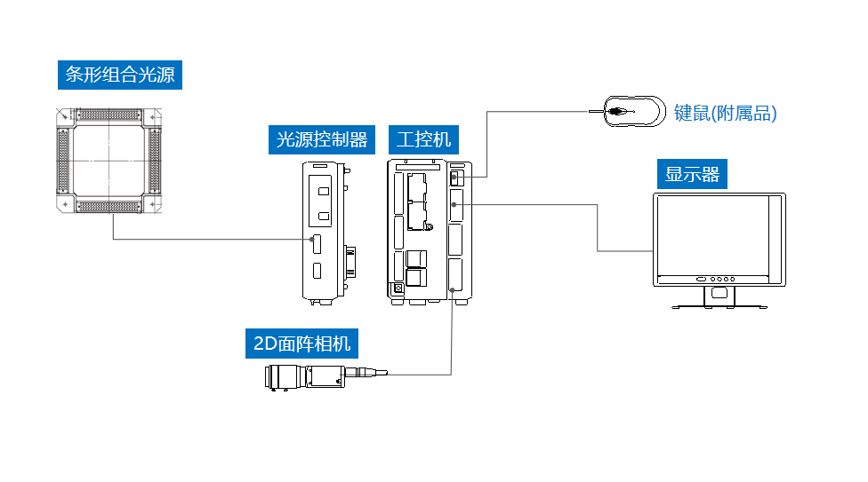
三．
配置清单
系统构成

Slide 6

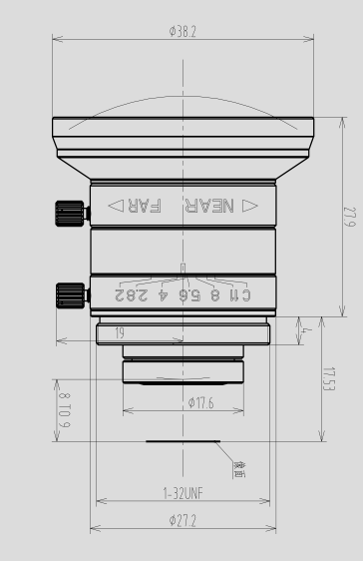
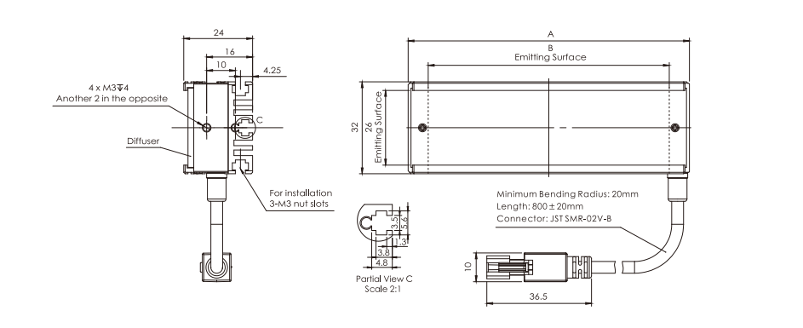
三．
配置清单
尺寸图
光源尺寸图
相机尺寸图
镜头尺寸图

Slide 7
三．
配置清单
序号 | 名称 | 型号 | 单位 | 数量 | 厂家
1 | 面阵相机 | A5031M/CG300 | 台 | 1 | dahua
2 | 镜头 | FA0401C | 个 | 1 | CHIOPT
3 | 光源 | OPT-LIT51832 | 个 | 6 | OPT
4 | 工控机 | - | 台 | 1 | -
5 | 显示器 | - | 台 | 1 | -
6 | 软件 | MVP | 套 | 1 | dahua

Slide 8
四．
逻辑流程
逻辑流程
├── 图像采集
│ ├── 相机参数设置
│ │ ├── 设置相机IP和触发模式为软触发
│ │ ├── 曝光时间设为5000微秒
│ │ ├── 增益设为50%
│ │ └── 伽马值设为1.0
│ └── 光源控制
│ └── 使用环形光源确保布料表面均匀照明
├── 预处理
│ ├── 图像增强
│ │ ├── 应用高斯平滑滤波（核大小5x5）
│ │ └── 调整对比度至最大值以突出金色边缘
│ └── 二值化处理
│ └── 使用自适应阈值分割布料区域（极性设为白底黑边）
├── 尺寸测量
│ ├── 标定初始化
│ │ ├── 执行高精度棋盘格标定（棋盘格尺寸30x30mm）
│ │ ├── 保存标定文件至默认路径
│ │ └── 应用非线性矫正以消除镜头畸变
│ ├── 边缘定位
│ │ ├── 使用找边算子配置3个卡尺
│ │ │ ├── 搜索长度设为500像素
│ │ │ ├── 投影长度设为200像素
│ │ │ └── 边缘极性设为由暗到明
│ │ └── 通过拟合线算子计算布料长宽方向边缘
│ └── 尺寸计算
│ ├── 使用点与点距离算子测量长宽方向最大距离
│ └── 通过H矩阵转换将像素距离转为实际物理尺寸
├── 结果处理

Slide 9
四．
逻辑流程
│ ├── 合格判定
│ │ ├── 设置公差范围±5mm（基于10mm精度要求）
│ │ └── 使用条件判断算子输出OK/NG结果
│ └── 数据存储
│ └── 通过保存图片算子存储检测图像（格式PNG）
└── 统计处理
└── 启用统计功能算子
├── 记录合格/不合格次数
└── 每小时生成一次CPK报告

Slide 10
五．
评估结果&注意事项
05 评估结果 & 注意事项
现场环境
相机安装
物料一致性
风险点：金色布料反光可能导致图像采集时出现过曝区域，影响边缘检测精度
解决方案：采用漫射型环形光源替代直射光源，并调整光源角度至45°入射
风险点：1236mm长焦距易因安装偏差导致视野边缘畸变超3%
解决方案：使用三维调节支架精确校准相机光轴与布料平面垂直度（±0.5°）
风险点：布料褶皱或纹理差异可能造成边缘定位点偏移超5像素
解决方案：在预处理阶段增加自适应中值滤波算法消除局部纹理干扰

Slide 11
六．售后服务说明
该设备上线后使用初期，我们会派专人进行全程跟踪：
处理解决可能发生的设备异常；
对现场人员进行培训指导。
设备交付后：售后服务一年。
若客户提出设备升级需求，我们会及时为您提供升级新方案。
联系我们：
邮箱：image@ytzrtx.com
电话：0535-2162897
地址：烟台致瑞图像技术有限公司

Slide 12
THANKS

